Slide 1

Tensorflow与深度学习

Slide 2
课程第五天-线程队列与IO操作
1、队列和线程
2、文件读取
3、图片处理

Slide 3
在计算争分夺秒的时候，需要去提高IO读取的速度？

Slide 4
队列和线程
1、队列与队列管理器
2、线程和协调器

Slide 5
Tensorflow队列
在训练样本的时候，希望读入的训练样本时有序的
tf.FIFOQueue 先进先出队列，按顺序出队列
tf.RandomShuffleQueue 随机出队列

Slide 6
tf.FIFOQueue
FIFOQueue(capacity, dtypes, name='fifo_queue')
创建一个以先进先出的顺序对元素进行排队的队列
capacity：整数。可能存储在此队列中的元素数量的上限
dtypes：DType对象列表。长度dtypes必须等于每个队列元
素中的张量数,dtype的类型形状，决定了后面进队列元素形状
method
dequeue(name=None)
enqueue(vals, name=None):
enqueue_many(vals, name=None):vals列表或者元组
返回一个进队列操作
size(name=None)

Slide 7
完成一个出队列、+1、入队列操作(同步操作)

Slide 8
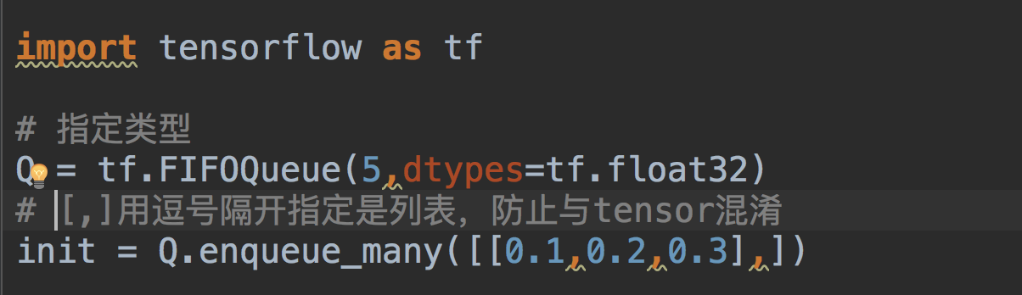
入队列需要注意

Slide 9
分析：当数据量很大时，入队操作从硬盘中读取数据，放入内存中，
主线程需要等待入队操作完成，才能进行训练。会话里可以运行多个
线程，实现异步读取。

Slide 10
队列管理器
tf.train.QueueRunner(queue, enqueue_ops=None)
创建一个QueueRunner
queue：A Queue
enqueue_ops：添加线程的队列操作列表，[]*2,指定两个线程
create_threads(sess, coord=None,start=False)
创建线程来运行给定会话的入队操作
start：布尔值，如果True启动线程；如果为False调用者
必须调用start()启动线程
coord:线程协调器，后面线程管理需要用到
return：

Slide 11
通过队列管理器来实现变量加1，入队，主线程出队列的操作，观察效果？
(异步操作)

Slide 12
分析：这时候有一个问题就是，入队自顾自的去执行，在需要的出
队操作完成之后，程序没法结束。需要一个实现线程间的同步，终
止其他线程。

Slide 13
线程协调器
tf.train.Coordinator()
线程协调员,实现一个简单的机制来协调一
组线程的终止
request_stop()
should_stop() 检查是否要求停止
join(threads=None, stop_grace_period_secs=120)
等待线程终止
return:线程协调员实例

Slide 14
文件读取
1、文件读取流程
2、文件读取API
3、文件读取案例

Slide 15
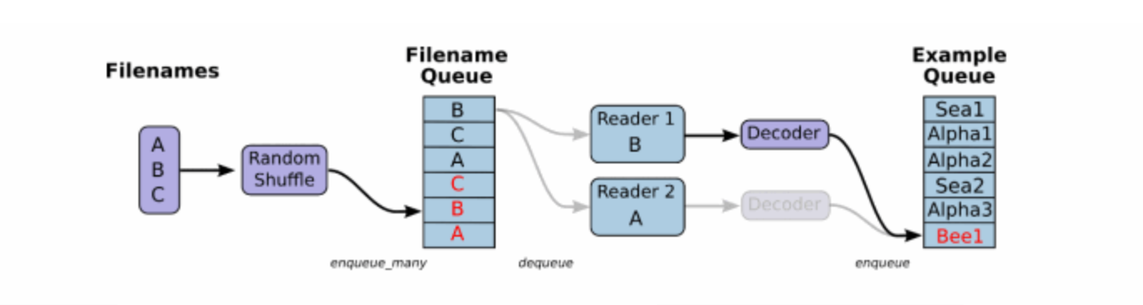
文件读取流程

Slide 16
1、文件读取API-文件队列构造
tf.train.string_input_producer(string_tensor,
,shuffle=True)
将输出字符串（例如文件名）输入到管道队列
string_tensor 含有文件名的1阶张量
num_epochs:过几遍数据，默认无限过数据
return:具有输出字符串的队列

Slide 17
2、文件读取API-文件阅读器
根据文件格式，选择对应的文件阅读器
class tf.TextLineReader
阅读文本文件逗号分隔值（CSV）格式,默认按行读取
return：读取器实例
tf.FixedLengthRecordReader(record_bytes)
要读取每个记录是固定数量字节的二进制文件
record_bytes:整型，指定每次读取的字节数
return：读取器实例
tf.TFRecordReader
读取TfRecords文件
有一个共同的读取方法：
read(file_queue)：从队列中指定数量内容
返回一个Tensors元组（key文件名字，value默认的内容(行，字节)）

Slide 18
3、文件读取API-文件内容解码器
由于从文件中读取的是字符串，需要函数去解析这些字符串到张量
tf.decode_csv(records,record_defaults=None,field_delim = None，name = None)
将CSV转换为张量，与tf.TextLineReader搭配使用
records:tensor型字符串，每个字符串是csv中的记录行
field_delim:默认分割符”,”
record_defaults:参数决定了所得张量的类型，并设置一个值在输入字符串中缺少使用默认值,如
tf.decode_raw(bytes,out_type,little_endian = None，name = None)
将字节转换为一个数字向量表示，字节为一字符串类型的张量,与函数tf.FixedLengthRecordReader搭配使用，二进制读取为uint8格式

Slide 19
开启线程操作
tf.train.start_queue_runners(sess=None,coord=None)
收集所有图中的队列线程，并启动线程
sess:所在的会话中
coord：线程协调器
return：返回所有线程队列

Slide 20
如果读取的文件为多个或者样本数量为多个，怎么去管道读取？

Slide 21
管道读端批处理
tf.train.batch(tensors,batch_size,num_threads = 1,capacity = 32,name=None)
读取指定大小（个数）的张量
tensors：可以是包含张量的列表
batch_size:从队列中读取的批处理大小
num_threads：进入队列的线程数
capacity：整数，队列中元素的最大数量
return:tensors
tf.train.shuffle_batch(tensors,batch_size,capacity,min_after_dequeue, num_threads=1,)
乱序读取指定大小（个数）的张量
min_after_dequeue:留下队列里的张量个数，能够保持随机打乱

Slide 22
文件读取案例
1、文件简单读取
2、CIFAR-10二进制数据读取
Notes:
https://www.cs.toronto.edu/~kriz/cifar.html

Slide 23
文件读取案例流程
CIFAR-10二进制数据读取

Slide 24
图像读取
1、图像基本知识
2、图像读取API
3、 TFRecords分析、存取

Slide 25
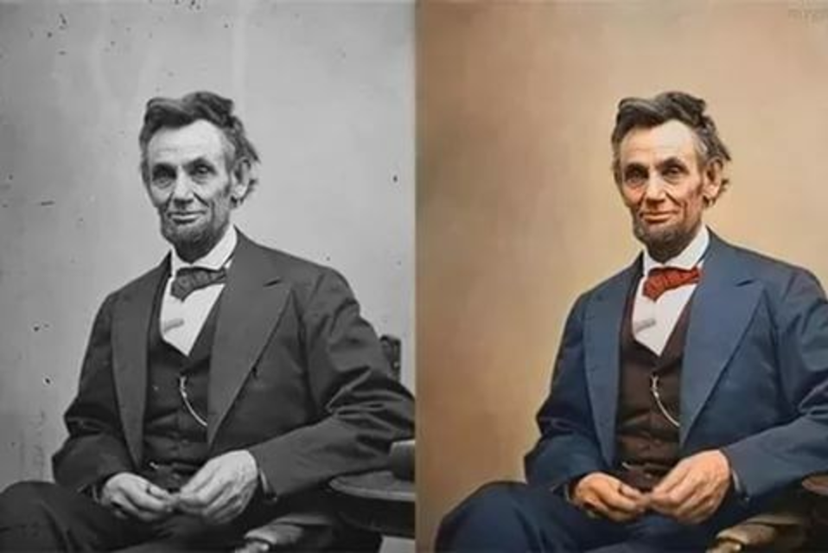
图像基本知识

Slide 26
图像数字化三要素
三要素：长度、宽度、通道数
一通道，灰度值
三通道，RGB

Slide 27

三要素与张量的关系
指定3-D张量：
$$\left[\text{height}\text{, }\text{width}\text{, }\text{channels}\right]$$
长度
宽度
通道数

Slide 28
图像基本操作
目的：
1、增加图片数据的统一性
2、所有图片转换成指定大小
3、缩小图片数据量，防止增加开销
操作：
1、缩小图片大小

Slide 29
图像基本操作API
tf.image.resize_images(images, size)
缩小图片
images：4-D形状[batch, height, width, channels]或3-D形状的张
量[height, width, channels]的图片数据
size：1-D int32张量：new_height, new_width，图像的新尺寸
返回4-D格式或者3-D格式图片

Slide 30
图片批处理案例
狗图片读取

Slide 31
图像读取API
图像读取器
tf.WholeFileReader
将文件的全部内容作为值输出的读取器
return：读取器实例
read(file_queue):输出将是一个文件名（key）和该文件的内容
（值）
图像解码器
tf.image.decode_jpeg(contents)
将JPEG编码的图像解码为uint8张量
return:uint8张量，3-D形状[height, width, channels]
tf.image.decode_png(contents)
将PNG编码的图像解码为uint8或uint16张量
return:张量类型，3-D形状[height, width, channels]

Slide 32
图片批处理案例流程
1、构造图片文件队列
2、构造图片阅读器
3、读取图片数据
4、处理图片数据

Slide 33
TFRecords分析、存取
TFRecords是Tensorflow设计的一种内置文件格式，是一种二进制文件，
它能更好的利用内存，更方便复制和移动
为了将二进制数据和标签(训练的类别标签)数据存储在同一个文件中

Slide 34
TFRecords文件分析
文件格式：*.tfrecords
写入文件内容：Example协议块

Slide 35
TFRecords存储
1、建立TFRecord存储器
tf.python_io.TFRecordWriter(path)
写入tfrecords文件
path: TFRecords文件的路径
return：写文件
method
write(record):向文件中写入一个字符串记录
close():关闭文件写入器
注：字符串为一个序列化的Example,Example.SerializeToString()

Slide 36
TFRecords存储
2、构造每个样本的Example协议块
tf.train.Example(features=None)
写入tfrecords文件
features:tf.train.Features类型的特征实例
return：example格式协议块
tf.train.Features(feature=None)
构建每个样本的信息键值对
feature:字典数据,key为要保存的名字，
value为tf.train.Feature实例
return:Features类型
tf.train.Feature(**options)
**options：例如
bytes_list=tf.train. BytesList(value=[Bytes])
int64_list=tf.train. Int64List(value=[Value])
tf.train. Int64List(value=[Value])
tf.train. BytesList(value=[Bytes])
tf.train. FloatList(value=[value])

Slide 37
TFRecords读取方法
同文件阅读器流程,中间需要解析过程
解析TFRecords的example协议内存块
tf.parse_single_example(serialized,features=None,name=None)
解析一个单一的Example原型
serialized：标量字符串Tensor，一个序列化的Example
features：dict字典数据，键为读取的名字，值为FixedLenFeature
return:一个键值对组成的字典，键为读取的名字
tf.FixedLenFeature(shape,dtype)
shape：输入数据的形状，一般不指定,为空列表
dtype：输入数据类型，与存储进文件的类型要一致
类型只能是float32,int64,string

Slide 38
CIFAR-10批处理结果存入tfrecords流程
1、构造存储器
2、构造每一个样本的Example
3、写入序列化的Example

Slide 39
读取tfrecords流程
1、构造TFRecords阅读器
2、解析Example
3、转换格式，bytes解码

Slide 40
